Slide 1

Обязанности родителей
по
воспитанию детей

Slide 2


Для вас, родители
Забота о детях, их воспитание – равное право и обязанность родителей.
Сегодня права детей не редко нарушаются родителями.
Между тем, забота о детях – это важнейшая обязанность родителей и ближайших родственников ребенка.

Slide 3


Наличие общих прав и обязанностей родителей предполагает также солидарную ответственность каждого из них. Принцип общей и одинаковой ответственности обоих родителей за воспитание и развитие ребенка закреплен и в нормах международного права.
Установлено, что родители несут общую ответственность в отношении детей. Конвенцией о правах ребенка (статьей 18) провозглашено, что родители несут основную ответственность за воспитание и развитие ребенка, наилучшие интересы которого должны являться предметом основной заботы родителей

Slide 4

Обязанности родителей по воспитанию и образованию детей
Родители имеют право и обязаны воспитывать своих детей. Они обязаны заботиться о здоровье, физическом, психическом, духовном и нравственном развитии своих детей.
Родители имеют преимущественное право на воспитание своих детей перед всеми другими лицами. Родитель может быть лишен этого права только судом по основаниям, предусмотренным законом.

Slide 5


В соответствии с законом «Об образовании», родители являются первыми педагогами. Они обязаны заложить основы физического, нравственного и интеллектуального развития личности ребенка в раннем детском возрасте.
Родители или лица, их заменяющие, обеспечивают получение детьми основного общего образования
(в объеме 9 классов общеобразовательной школы) и создают условия для получения ими среднего (полного) общего образования.
Родители с учетом мнения детей имеют право выбора образовательного учреждения и формы обучения детей до получения детьми основного общего образования.

Slide 6




Родители являются законными представителями своих детей и выступают в защиту их прав и интересов в отношениях с любыми физическими и юридическими лицами, в том числе в судах, без специальных полномочий.

Slide 7



Родители не вправе представлять интересы своих детей, если органом опеки и попечительства установлено, что между интересами родителей и детей имеются противоречия. В случае разногласий между родителями и детьми орган опеки и попечительства обязан назначить представителя для защиты прав и интересов детей.

Slide 8



Ребенок имеет право на защиту от злоупотреблений со стороны родителей (лиц, их заменяющих)
При нарушении прав и законных интересов ребенка, в том числе при невыполнении или при ненадлежащем выполнении родителями (одним из них) обязанностей по воспитанию, образованию ребенка либо при злоупотреблении родительскими правами, ребенок вправе самостоятельно обращаться за их защитой в орган опеки и попечительства, а по достижении возраста
14 лет в суд.

Slide 9

Осуществление родительских прав
Родители обязаны осуществлять свои права в отношении детей в установленном законом порядке и в соответствии с их интересами.
Основополагающим принципом осуществления родительских прав является обеспечение прав и интересов ребенка.
Родительские права не могут осуществляться в противоречии с интересами детей.
Обеспечение интересов детей должно быть предметом основной заботы их родителей

Slide 10
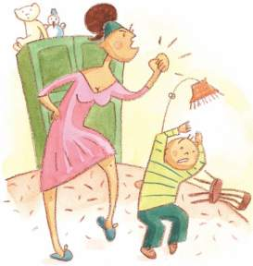

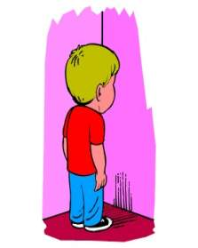
При осуществлении родительских прав родители не вправе причинять вред физическому и психическому здоровью детей, их нравственному развитию.
Способы воспитания детей должны исключать пренебрежительное, жестокое, грубое, унижающее человеческое достоинство обращение, оскорбление или эксплуатацию детей.

Slide 11



Родители,
осуществляющие родительские права
в ущерб правам и интересам детей, несут ответственность в установленном законом порядке.

Slide 12

Все вопросы, касающиеся воспитания и образования детей, решаются родителями по их взаимному согласию, исходя из интересов детей, и с учетом мнения детей.
Родители (один из них) при наличии разногласий между ними вправе обратиться за разрешением этих разногласий в орган опеки и попечительства или в суд.

Slide 13

Надеюсь, чтоб полученная информация,
Вам пригодиться!

